Slide 1


미니프로젝트 3일차
고객 신용도 예측
DX수도권2반1조
(이영은, 이지민, 차혜돈, 최기호, 최진우)

Slide 2

목차
Step1 - 데이터 탐색
Step2 - 모델링
Step3 - 튜닝
Step4 - 비즈니스 인사이트

Slide 3
데이터 탐색

Slide 4
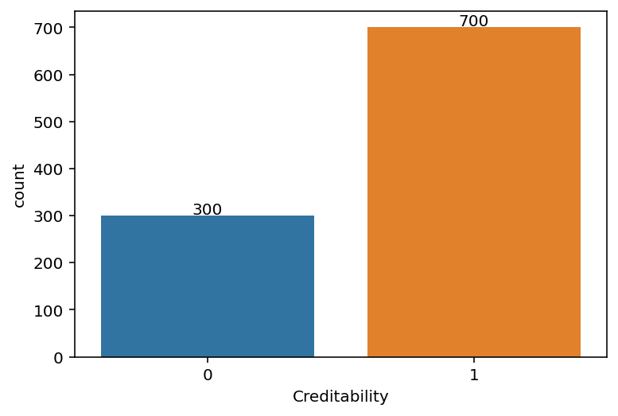
Target 변수 분포 확인
“고신용 (1) 고객 700명
저신용(0) 고객 300명”
데이터의 불균형이 크기 때문에
이를 고려하여 차후 모델링시 오버샘플링을 수행해
비교분석해볼 필요가 있다.

Slide 5
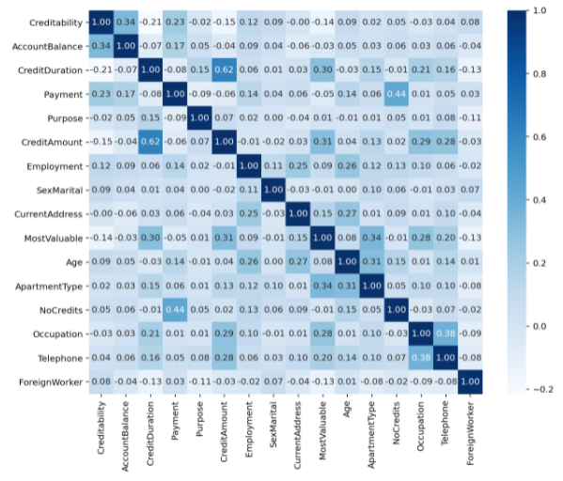
Target 변수와의 상관관계
Target인 신용도와
상관 계수가 높은 변수들에 대해 분석 진행
Account Balance
CreditDuration
Payment
CreditAmount

Slide 6
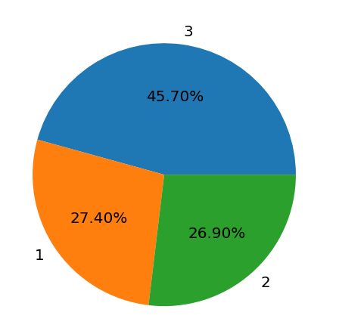
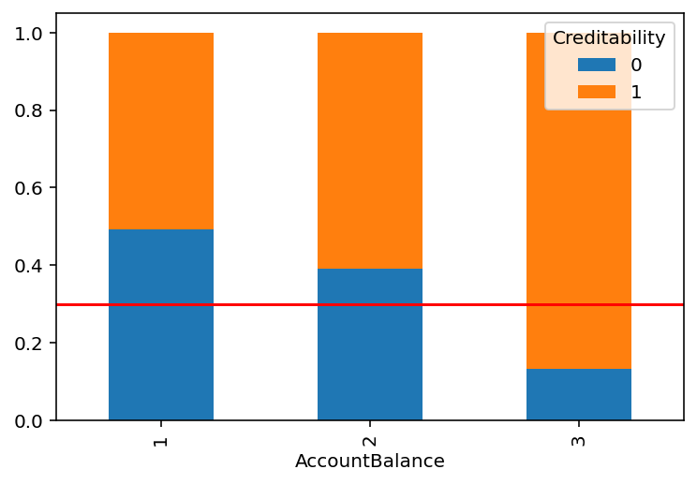
AccountBalance
은행 계좌가 없거나 잔액이 없는 고객이 많다.
이변량 분석 결과, 세 범주 모두 평균값과 차이가 큰 것으로 보아 상관 관계가 있을 것을 예상할 수 있다.

Slide 7
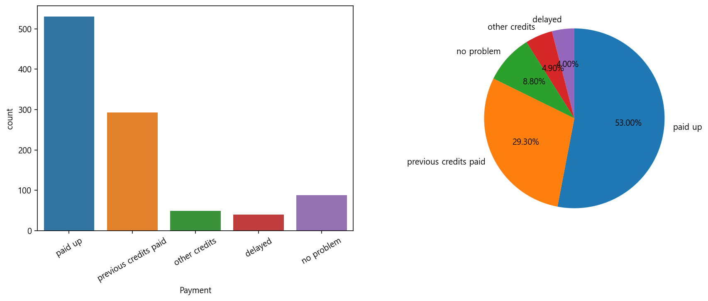
Payment
과거 대출 상환에 문제 없었던 사람이 대부분으로 보인다.
범주별 추가분석이 필요해 보인다.

Slide 8
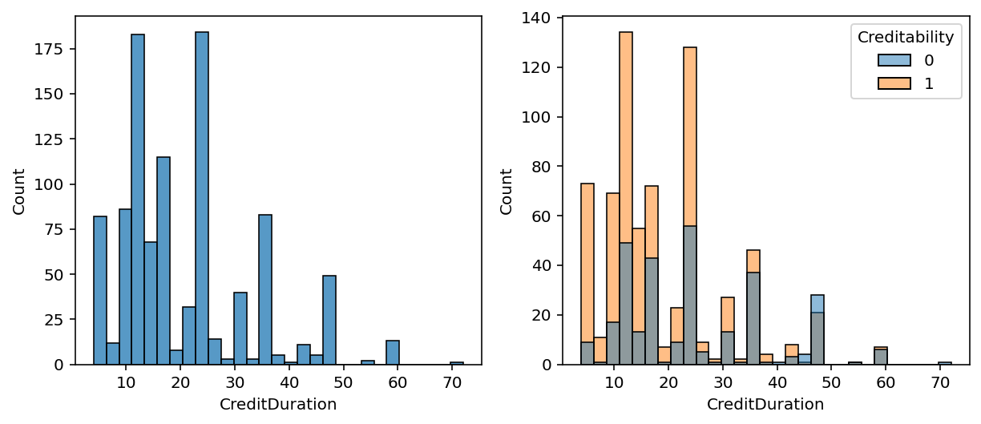
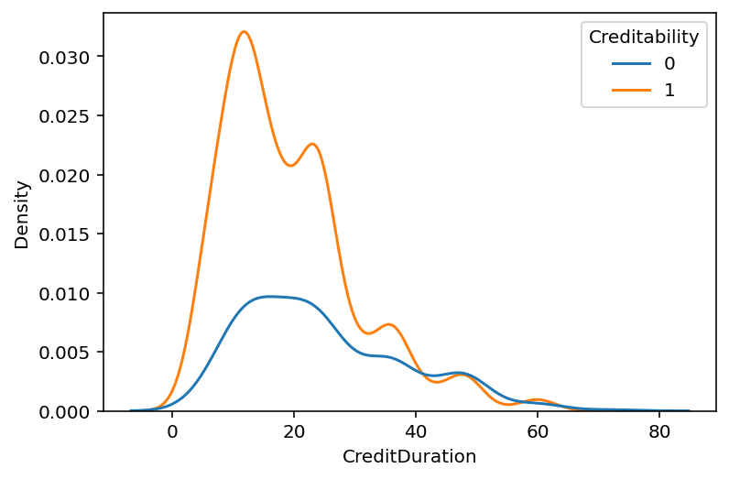
CreditDuration
신청한 대출 기간은 제각각이며 특별한 모양의 분포를 보이지 않으나, 45개월 이상이 될 때 신용도가 낮다.
20개월 미만 대출 건수가 많은 이유를 추가로 분석할 필요가 있다.

Slide 9
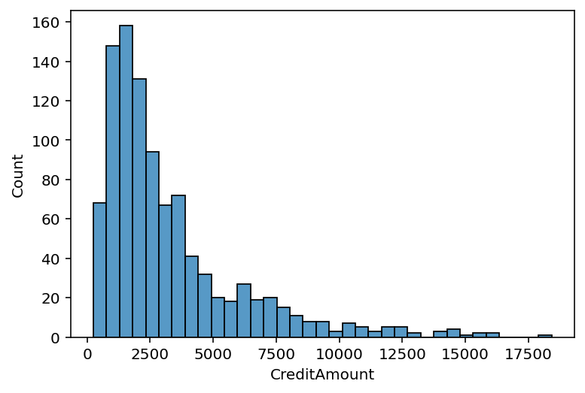
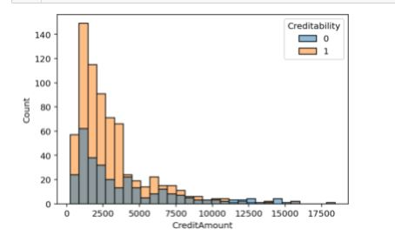
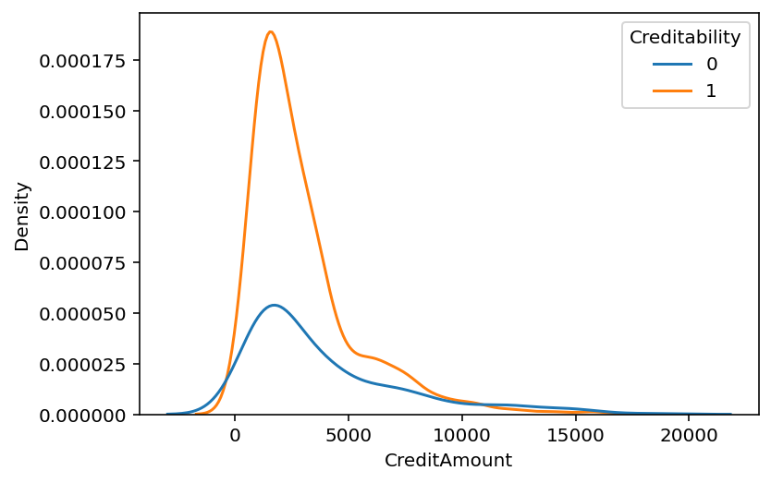
CreditAmount
대출금액이 5,000달러 미만일 수록, 대출이 승인되는 비중이 높은 것이 신용도가 좋기 때문인지 대출상품이 많기 때문인지 분석해볼 필요가 있다.
대출금액이 10,000달러 이상인 경우 저신용자에게 대출하지 않는 경우를 고려할 필요가 있습니다.

Slide 10
모델링

Slide 11
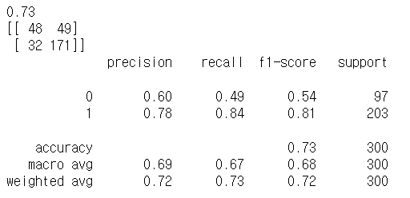
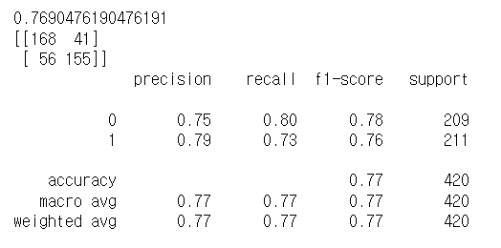
Logistic Regression
<over sampling 전>
<over sampling 후>
accuracy : 0.04 상승
<1> recall : 0.11 감소 / precision : 0.01 상승
<0> recall : 0.31 상승 / precision : 0.15 상승
신용이 나쁘다(0)에 대한 예측 성능이 상승하였다.

Slide 12
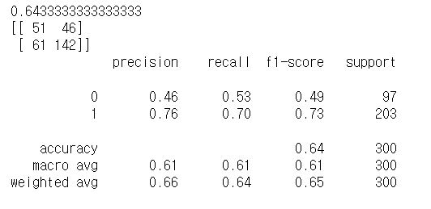
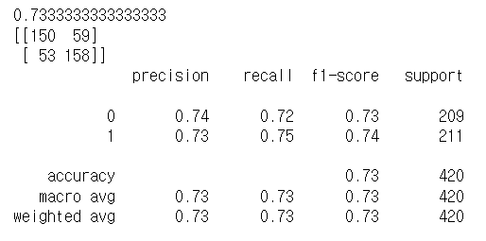
Decision Tree
<over sampling 전>
<over sampling 후>
accuracy : 0.09 상승
<1> recall : 0.05 상승 / precision : 0.03 감소
<0> recall : 0.19 상승 / precision : 0.28 상승
신용이 나쁘다(0)에 대한 예측 성능이 상승하였다.

Slide 13
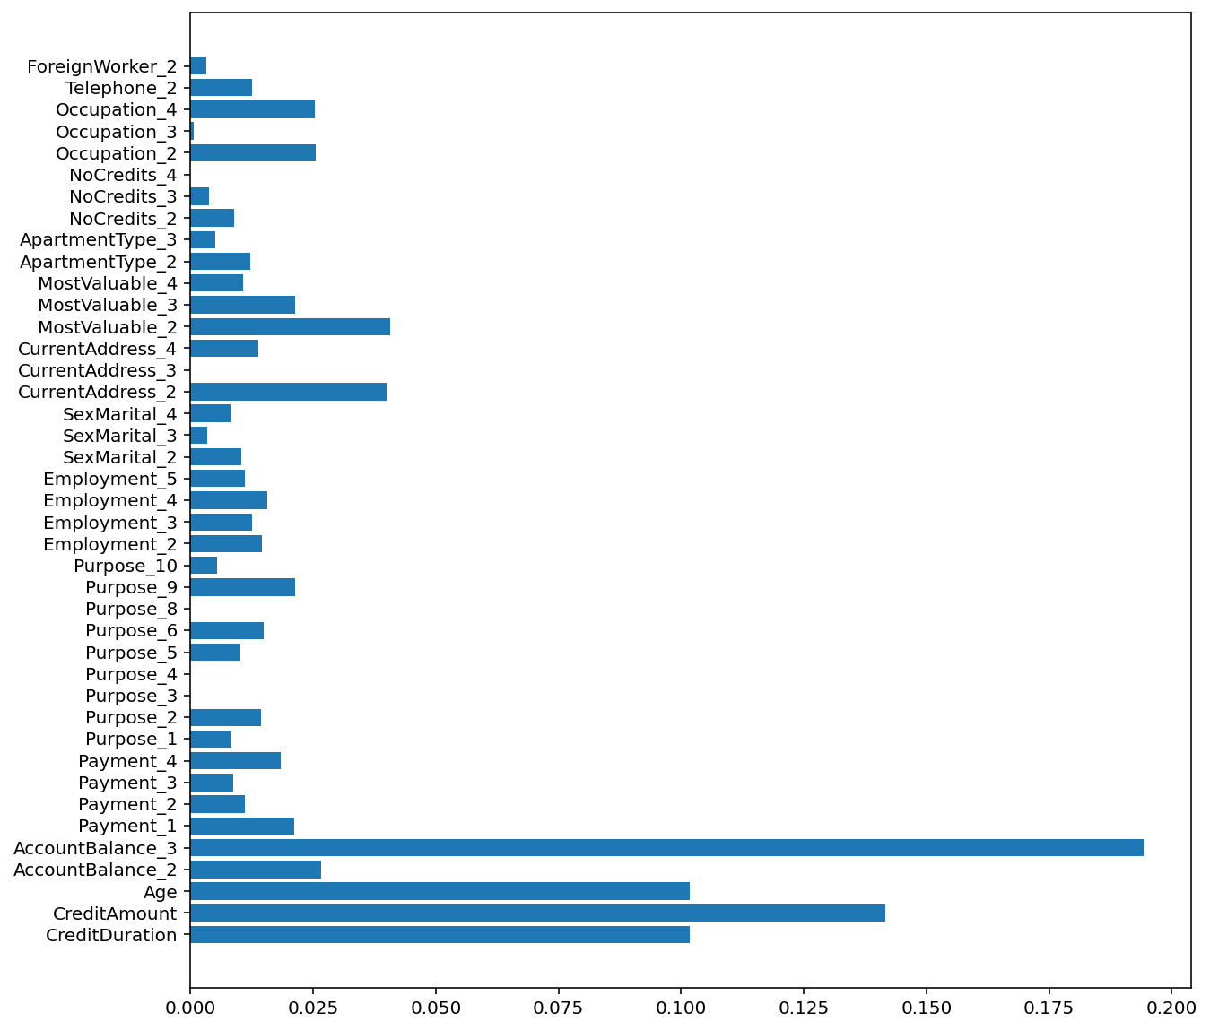
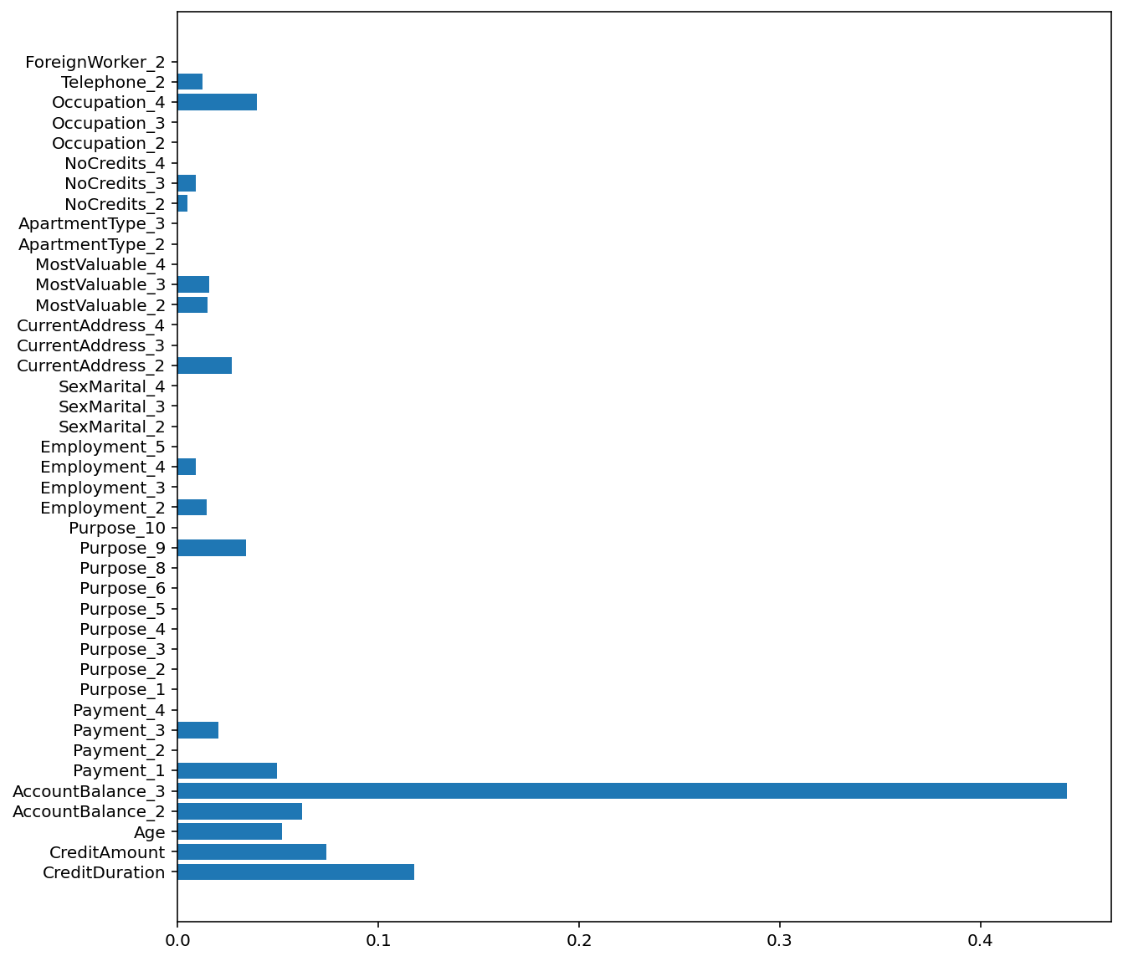
Decision Tree
<max_depth x>
<max_depth = 5>
기존에 AccountBalance_3 변수가 가장 중요하였고, 이후 설정에도 같은 결과가 나왔다.

Slide 14

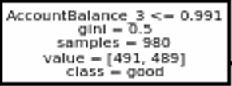
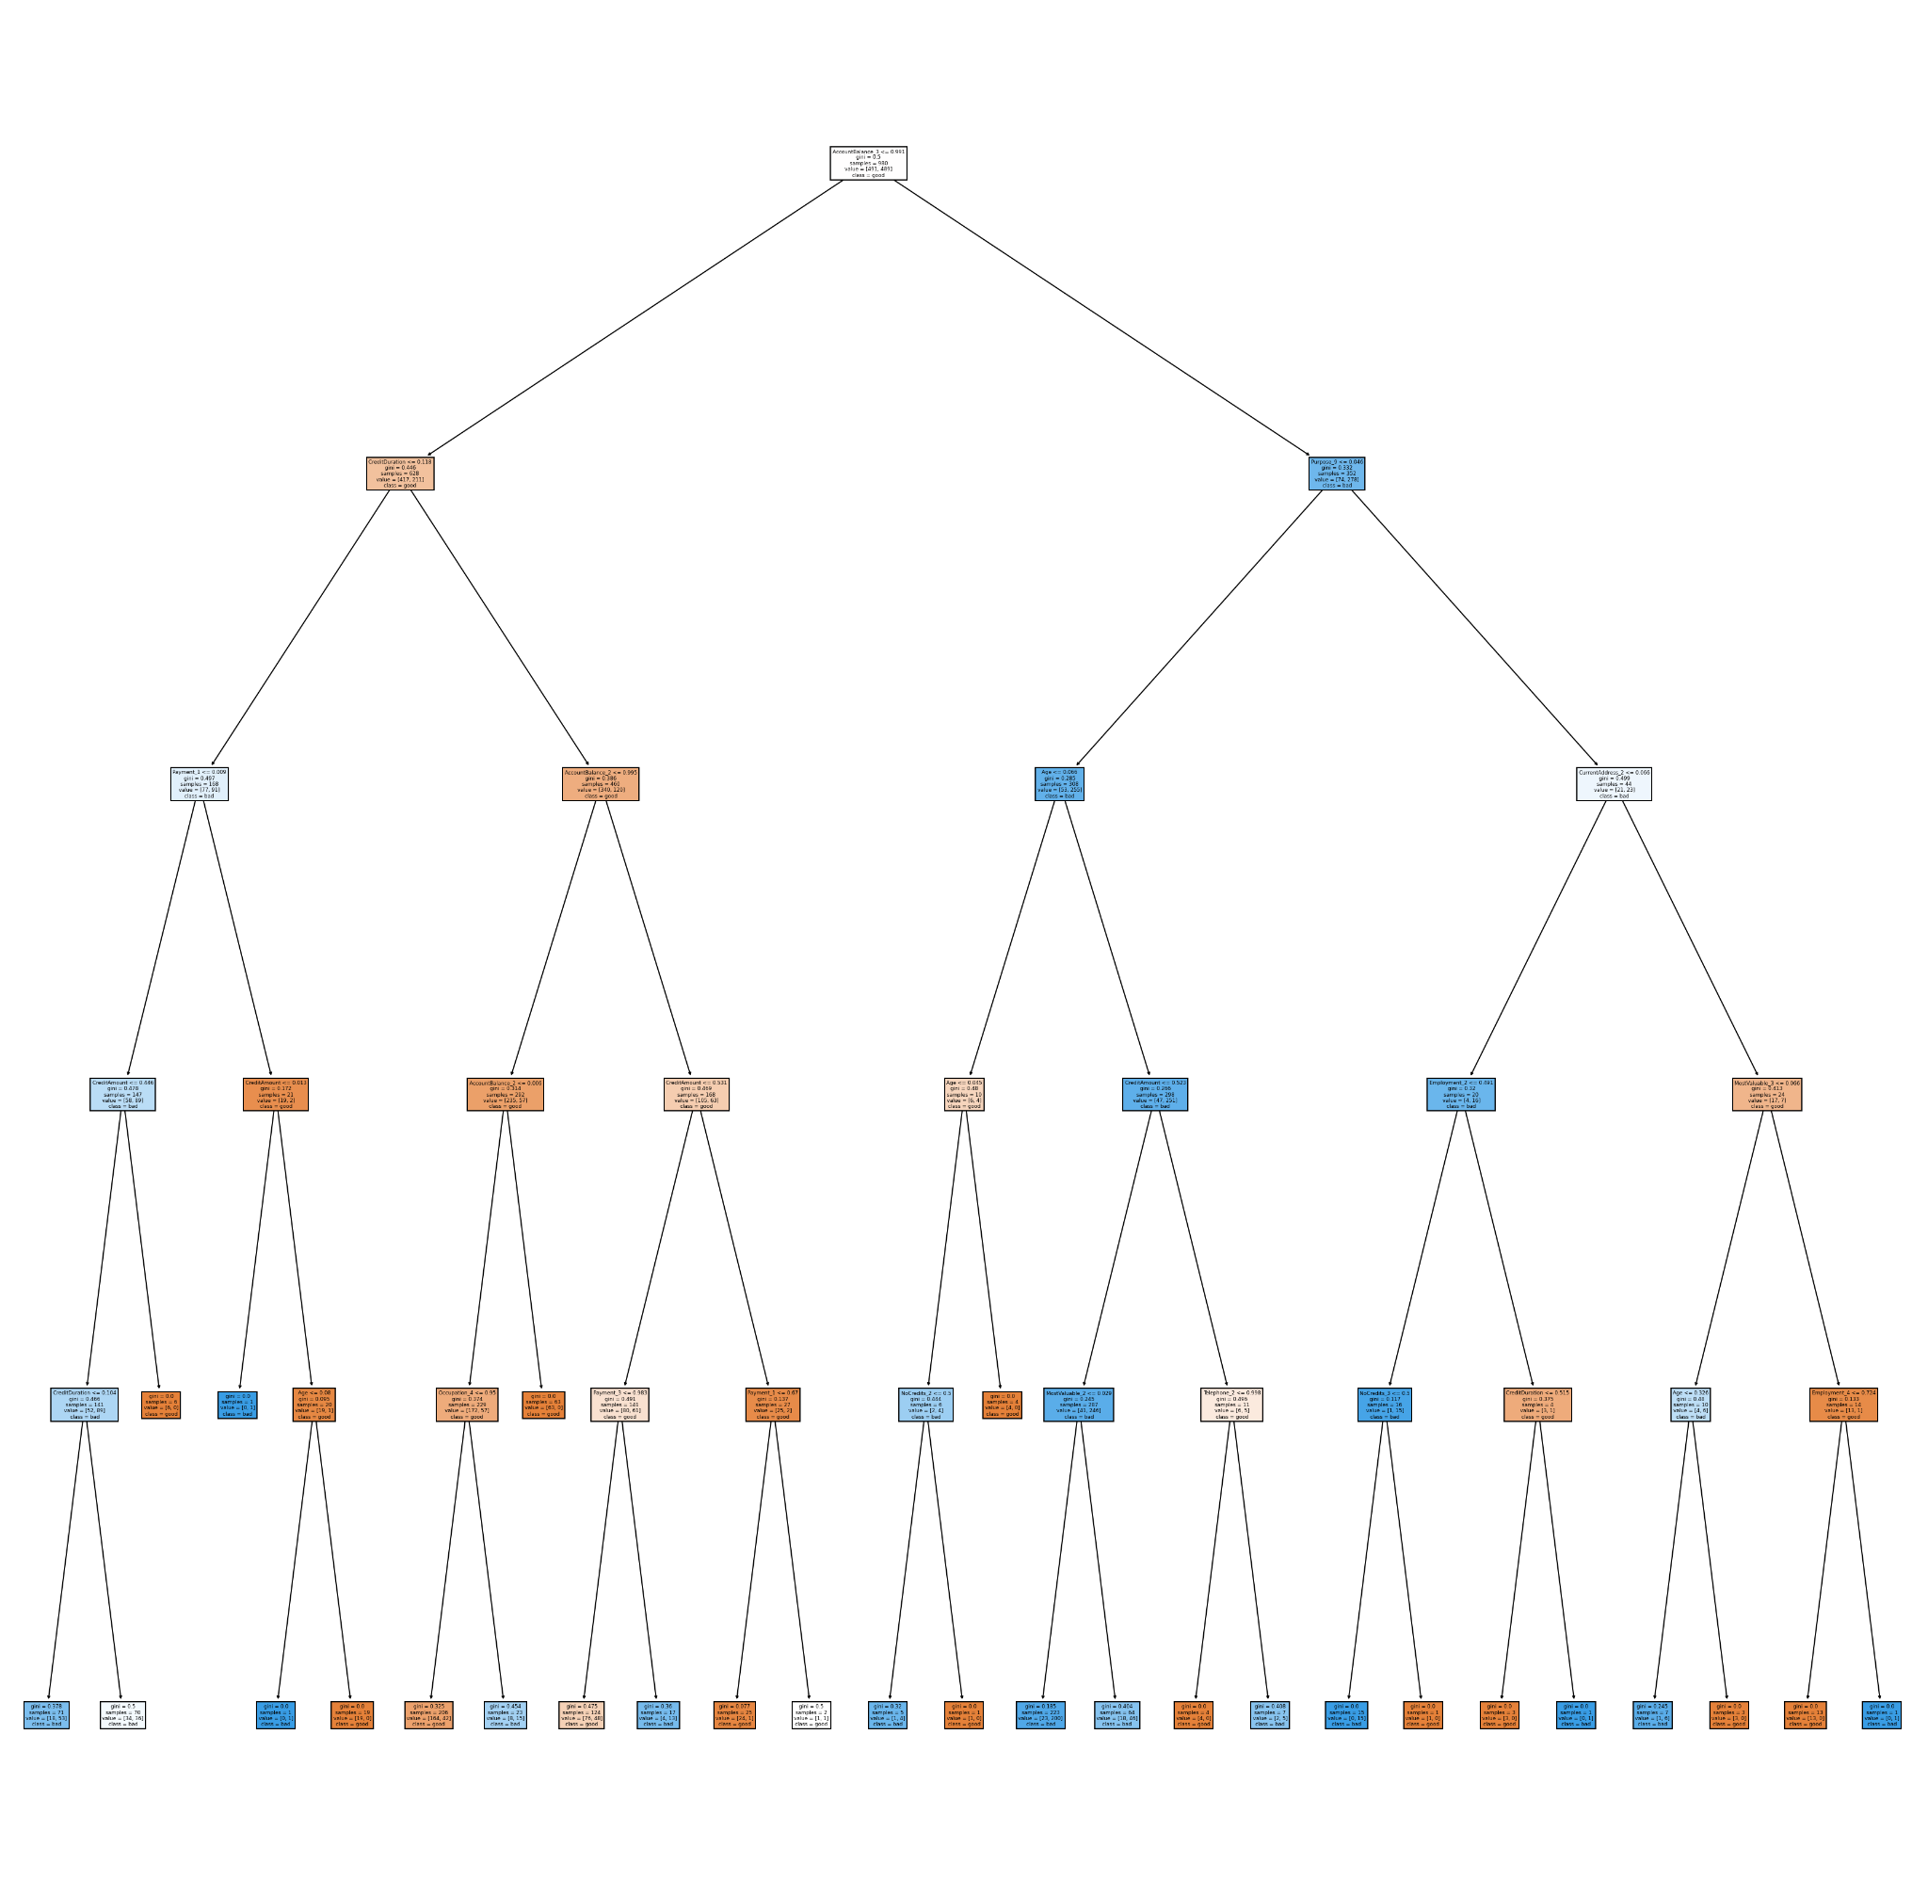
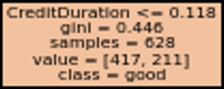
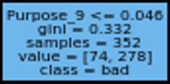
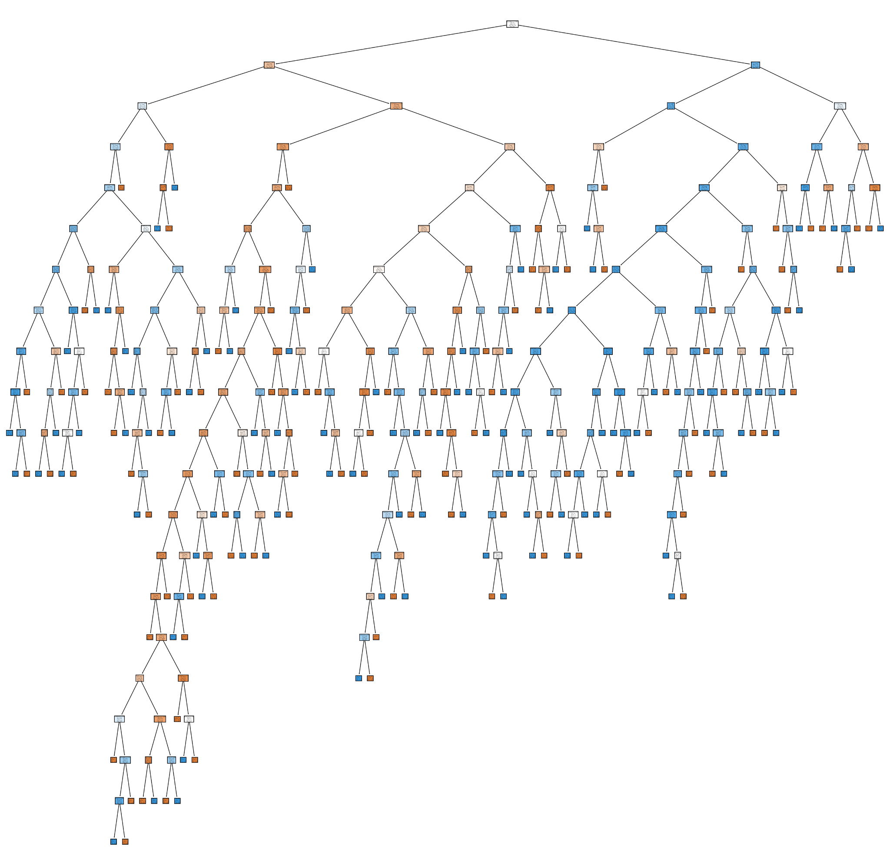

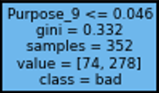
Decision Tree
<max_depth x>
<max_depth = 5>
over sampling 이후 max_depth 차이
max_depth를 설정하지 않았을 때, 과적합 문제가 발생할 수 있다.
주요 변수는 AccountBalance, CreditDuration, Purpose 이다.
max_depth 변동으로 인한 주요 변수 차이는 적을 것이다.

Slide 15
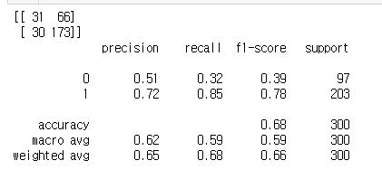
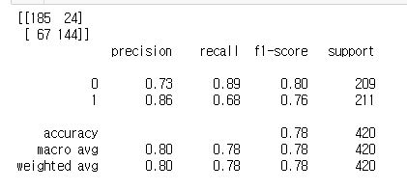
KNN
<over sampling 전>
<over sampling 후>
accuracy : 0.10 상승
<1> recall : 0.17 감소 / precision : 0.14 상승
<0> recall : 0.57 상승 / precision : 0.22 상승
오버 샘플링 이후 전반적인 학습의 성능이 향상하였다.
특히, negative recall이 0.32에서 0.89로 가장 크게 증가 하였고 이를 통해 실제 신용이 나쁜 고객을 예측하는데 큰 효과를 기대할 수 있다.

Slide 16
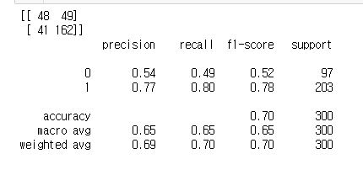
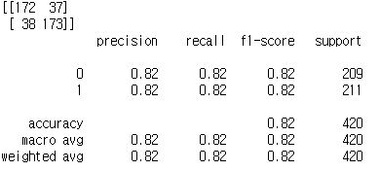
XGBoost
<over sampling 전>
<over sampling 후>
accuracy : 0.12 상승
<1> recall : 0.02 상승 / precision : 0.05 상승
<0> recall : 0.33 상승 / precision : 0.28 상승
모든 예측 성능이 상승하였다.

Slide 17
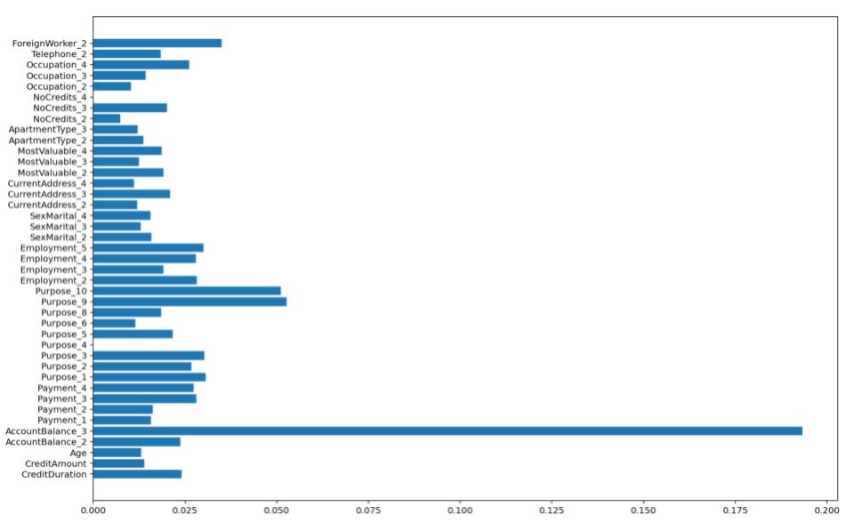
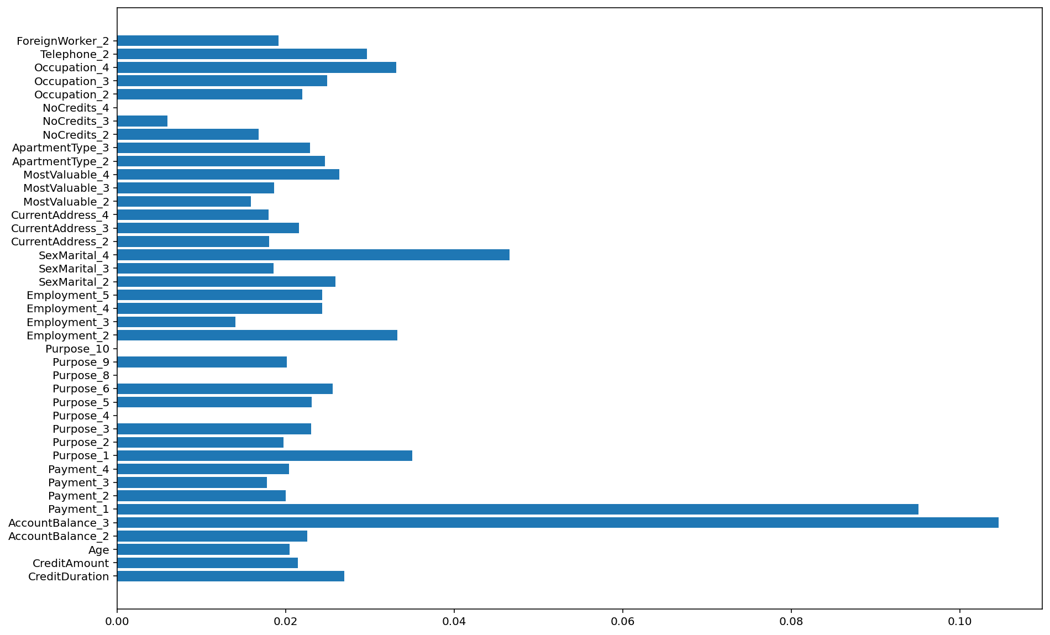
XGBoost
AccountBalance3 변수의 중요도가 0.193으로 가장 높게 측정되었다.
또한, 이전 학습에서 전체적으로 낮은 중요도를 가진 변수들의 중요도가 전반적으로 상승함을 볼 수 있다.

Slide 18
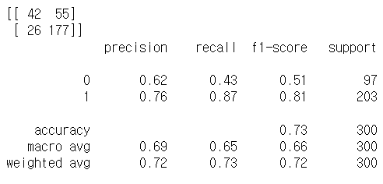
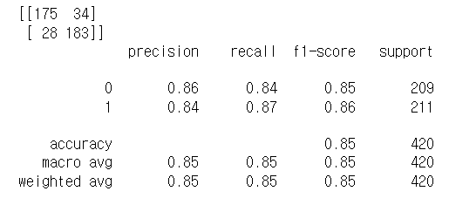
Random Forest
<over sampling 전>
<over sampling 후>
accuracy : 0.12 상승
<1> recall : 변화없음/ precision : 0.41 상승
<0> recall : 0.08 상승 / precision : 0.26 상승
대부분의 예측 성능이 상승하였다.
데이터의 불균형을 오버샘플링을 통해 해결하였을때 성능이 눈에 띄게 향상되었다.

Slide 19
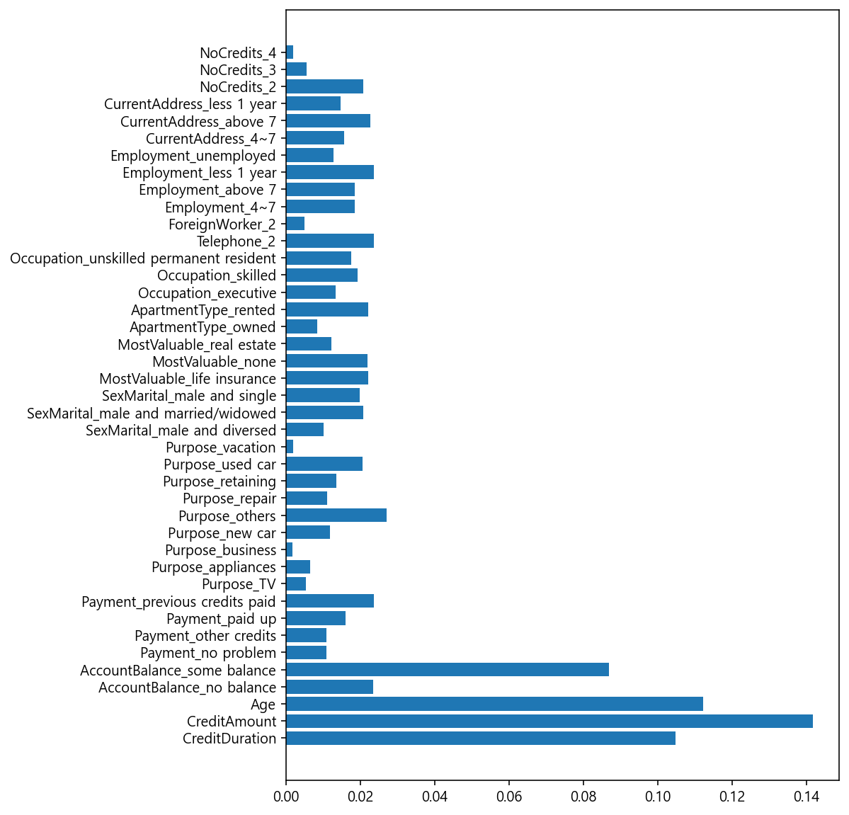
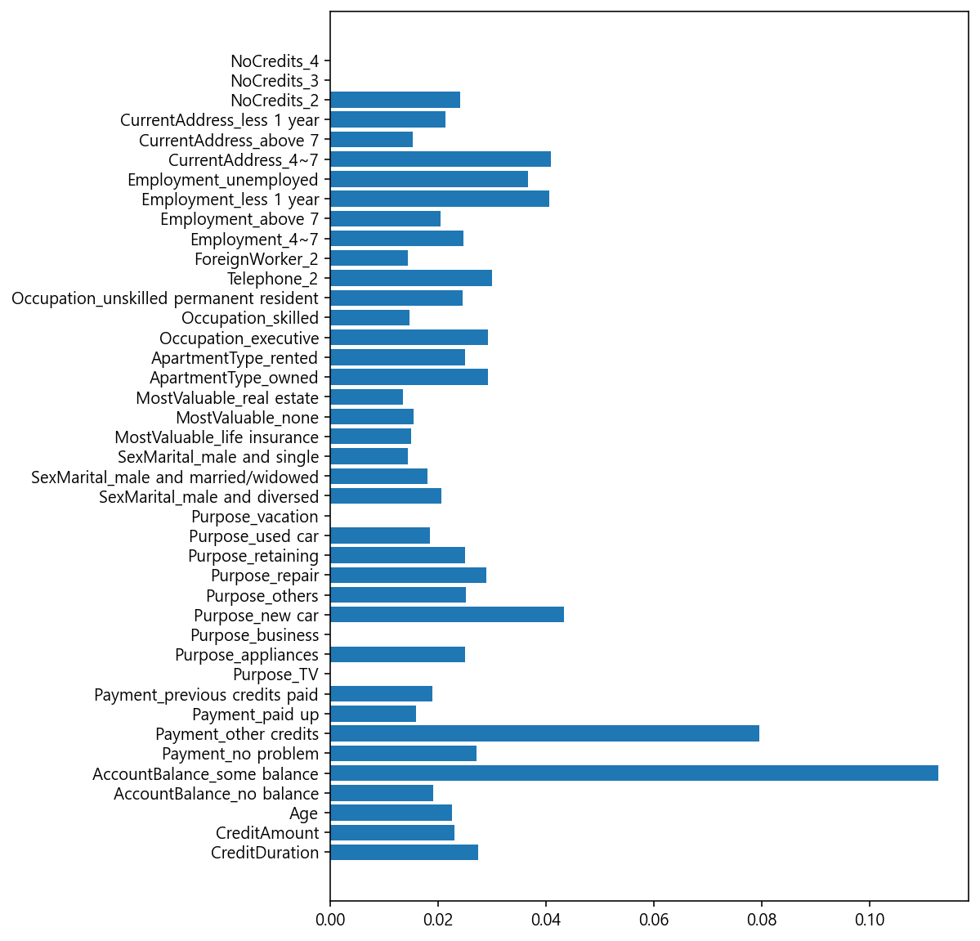
Random Forest
오버샘플링 전 Age와 CreditAmount이 주요 변수였지만
오버샘플링 후 AccountBalance3 및 Payment_other_credits이 주요 변수로 나타났다.

Slide 20
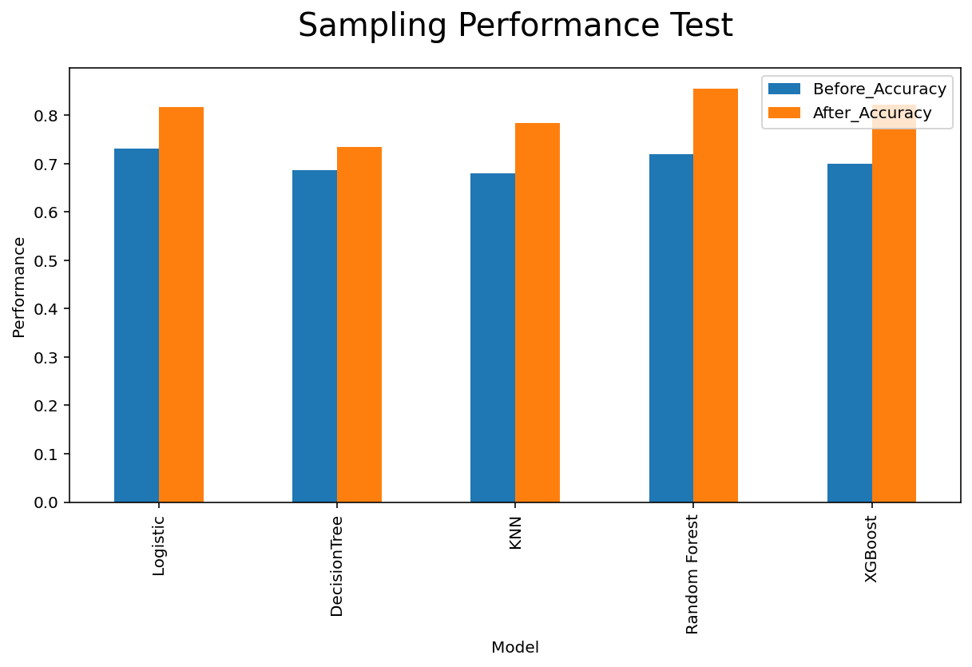
모델 성능 비교
Over Sampling을 한 뒤
모든 알고리즘 상에서 성능이 향상되었다.
그 중 가장 높은 정확성을 보인
Random Forest를 튜닝하여 더 높은 성능의 모델을 구현하고자 한다.

Slide 21
튜닝

Slide 22
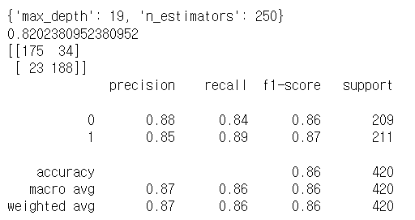
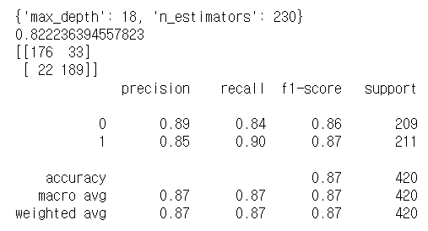
Random Forest 튜닝
<Random Search>
<Grid Search>
accuracy : 0.01 상승
파라미터를 적절하게 조절하였을때 성능이 상승하였다.
실제 신용도가 좋은사람과 나쁜사람을 찾아내는 것이 중요했기 때문에 재현율을 기준으로 튜닝을 진행하였다.

Slide 23
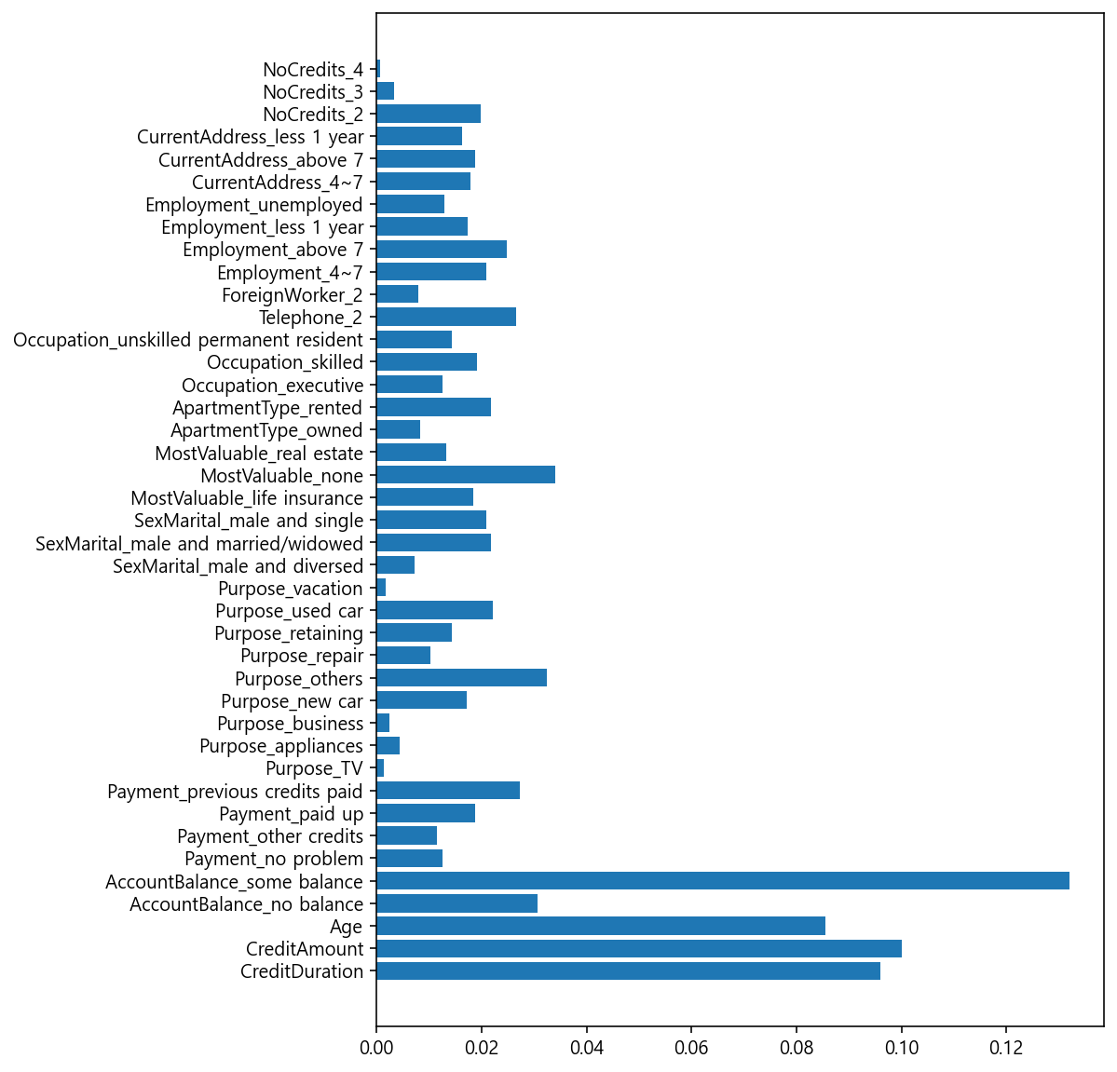
랜덤포레스트 튜닝
튜닝후 Age, CreditAmount, CreditDuration에 대한 중요성이 증가하였고 다른 변수들이 신용도의 끼치는 영향력은 줄어들었다.

Slide 24
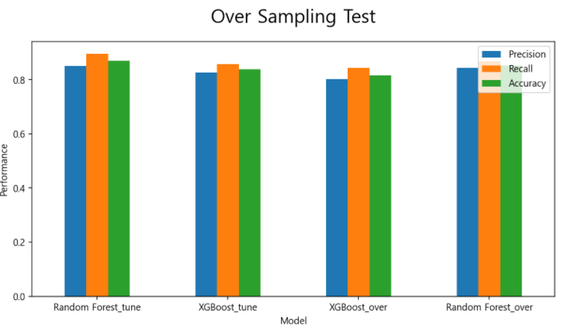
정리
신용도를 예측하여 대출이 가능한 사람과 불가능한 사람을 적절하게 예측하는것이 중요하다.
재현율이 높은 튜닝한 “Random Forest”를 사용하여 신용도를 예측하고 대출가능여부를 통해 이익을 높일 수 있을것으로 기대된다.
잔고에 돈이 존재하는지, 대출신청금액과 기간 등을 고려하여 신용도를 예측해야한다.
이전 모델에서 발견한 주요변수인 나이와 취직하지 않은 상태 등 또한 추가 분석하여 신용도를 예측해야한다.
튜닝한 모델은 87%의 정확도를 가지고 있으며, 실제 신용도가 좋아 대출을 허가할 사람을 예측할 확률은 90%이다.

Slide 25
비즈니스 인사이트

Slide 26

비지니스 인사이트
데이터의 불균형이 있어 오버샘플링을 진행하였지만 실제 은행 방문고객의 고신용자와 저신용자 비율이 7:3이라면 실제 예측시 모델이 적합할지 고려해볼 필요가 있다.
모델의 주요 변수인 잔고현황, 대출신청금액, 대출신청기간 등을 통해 빠르게 신용도를 분석할 수 있을것으로 기대한다.
20개월 미만의 대출건수 분석을 통해 단기 대출상품이 많은지, 혜택이 다양한지 등을 추가로 조사해볼 필요가 있다.

